Slide 1
原始数据维度
20张建筑图
每张图4类节点：column 36个、beam 51个、wall 57个、slab 18个
每个节点1条数值特征向量+1个应力图
building类实例化对象→保存为.plk文件→读取.pkl文件→building2hetg转换对象属性为heterodata
.png图片，以存储目录的形式添加到heterodata节点中（列表）
张量
batch_size=2
Dataloader (batch_size=5)
拼接
for data in loader:
此时data是5张图拼接后的大图，由于dataloader只能沿第0维拼接张量，而列表会被当成一个整体处理。因此，data[‘column’].x的形状为(36*5, features)，data[‘column’].image_stress是长度为5的应力图路径列表，其中每一个元素是一个长度为36的列表。
列表
batch_size=2
总结：不论是普通张量还是图结构数据，minibatch的本质都是把多条样本拼接成一个大样本，然后并行计算。

Slide 2
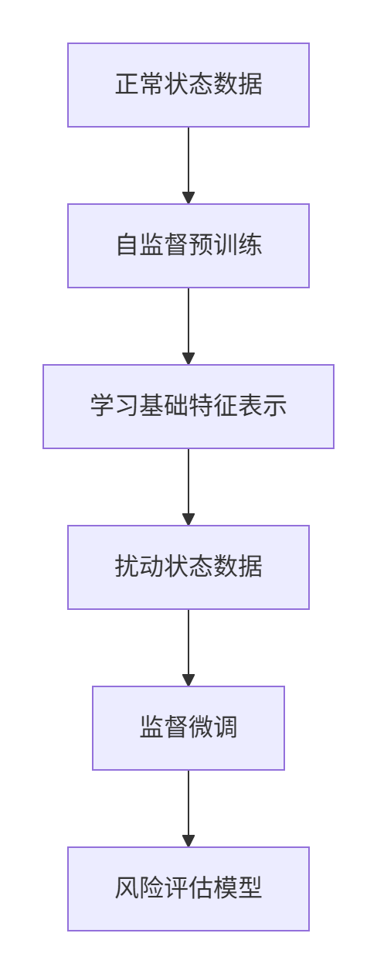

Slide 3






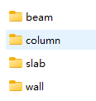

①打开Main.py，设置root。root为根目录，用来存放所有的数据。
②在root下创建两个子目录root\raw和root\processed，分别存放“未经处理的数据”和“经过处理的数据”。
③在root\raw下创建各种未经处理的数据，比如： root\raw\building_pkl文件夹中包含20个.pkl文件，分别代表编号0~19的建筑实例，其中包含四种构件的属性。root\raw\stress文件夹中包含0~19文件夹代表0~19建筑，每个文件夹下都有beam/column/slab/wall四个文件夹，每个文件夹下都有对应种类的构件的应力图.png（如建筑0有36根柱，那么column文件夹中就有36张应力图.png）
④processed文件夹不用管，BuildingDataset在调用Dataset的构造函数时会自动生成data.pt（通过process()方法）并加载到RAM中。

